Slide 1
Metode de analiză a circuitelor
Dinu Mihai Dinel
311ac
TEMA 1

Slide 2
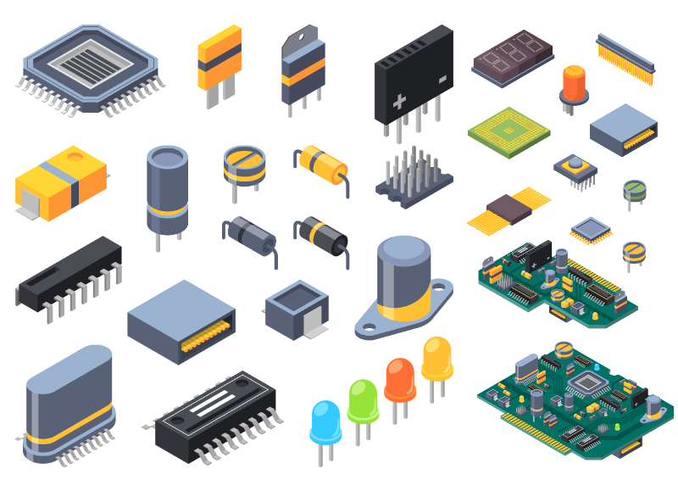
Introducere
Un circuit electric/electronic este un sistem compus din elemente electronice, cum ar fi rezistențe, tranzistoare, condensatoare, inductori, diode și multe altele, conectate prin fire prin care poate circula curentul electric.
Analiza de circuit este analiza matematică a unui circuit electric sau electronic.
Prin această analiză, putem găsi elementele necunoscute ale unui circuit, cum ar fi tensiunea, intensitatea, rezistența, impedanța și puterea.

Slide 3
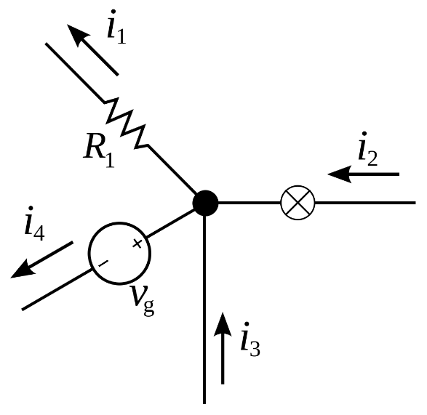

Analiza Nodală
Este selectat un nod ca nod de referință. Sunt atribuite tensiunile v₁, v₂,...,v_{n-1} celor n-1 noduri rămase. Tensiunile sunt raportate la nodul de referință.
Este aplicată Teorema lui Kirchhoff pentru intensitățile care intră și ies dintr-un nod pe cele n-1 noduri. Este folosită legea lui Ohm pentru a exprima intensitățile pe lature în funcție de tensiunile nodale.
Sunt rezolvate ecuațiile rezultante pentru a obține tensiunile necunoscute.
Prima lege a lui Kirchhoff:
$\sum{i_{k}}=0$
Fig. 1 - Suma intensităților curenților care intră într-un nod de rețea este egală cu suma intensităților curenților care ies din același nod. i1 + i4 = i2 + i3

Slide 4
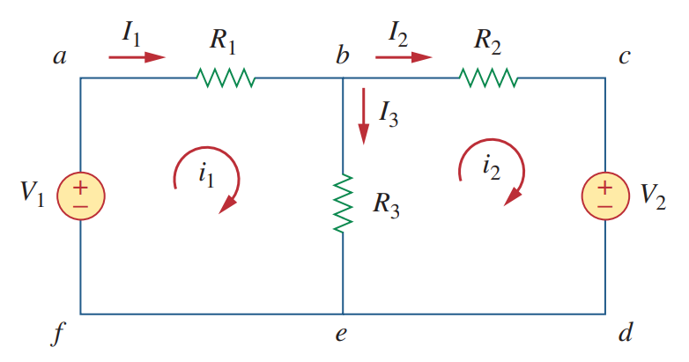

Analiza Ochiurilor
Sunt atribuiți curenții de ochiuri i₁, i₂, ...,i_{n} celor n ochiuri.
Este aplicată Teorema lui Kirchhoff pentru tensiuni pe cele n ochiuri. Este folosită legea lui Ohm pentru a exprima tensiunile în funcție de intensități.
Sunt rezolvate ecuațiile rezultante pentru a obține tensiunile din ochiuri.
A doua lege a lui Kirchhoff: $\sum{E_{n}}=\sum{R_{n}I_{n}}$ $\sum{V_{n}}=0$

Slide 5
Concluzii
Deși analiza circuitelor este de obicei folosită pentru a analiza ceea ce face un circuit, puteți utiliza și analiza circuitului pentru a proiecta un circuit pentru a îndeplini o anumită funcție. A ști cum să analizezi circuitele vă permite să adăugați elementele adecvate unui circuit în timpul fazei de proiectare, astfel încât circuitul să funcționeze așa cum doriți.

